Slide 1

Культура России в XVII в.
§ 46–47 прочитать, подготовить сообщения: Симон Ушаков • Епифаний Славинецкий • Иннокентий Гизель • Иван Салтанов

Slide 2
План
1.Литература.
2.Архитектура.
3. Изобразительное искусство.
4. Просвещение и образование.

Slide 3
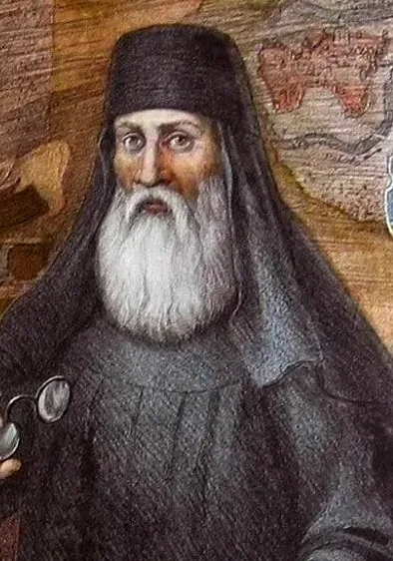
1.Литература.
Симеон Полоцкий
«Вертоград многоцветный» содержал стихотворения нравственно-поучительного содержания.

Slide 4
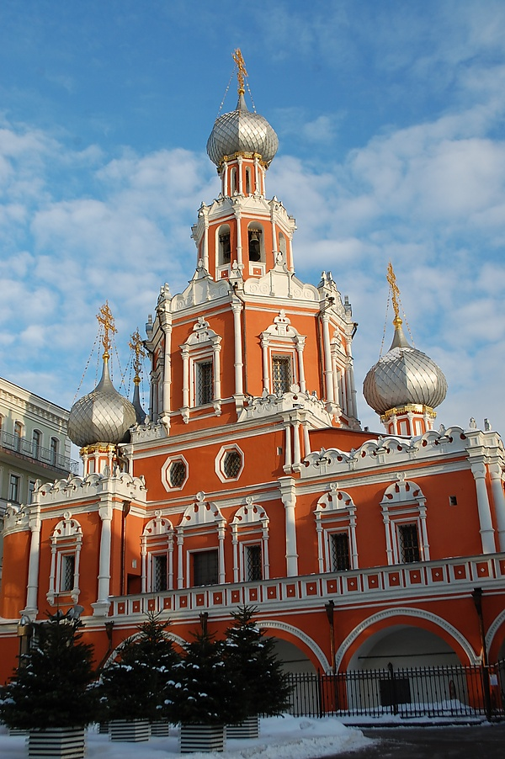
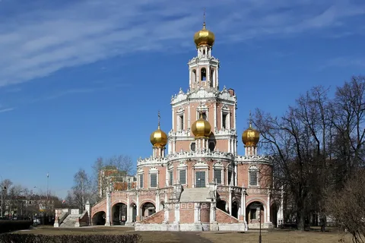
Нарышкинское (московское) барокко
Церковь Покрова в Филях
Церковь иконы Божией Матери «Знамение» на Шереметевом дворе(бывшем Нарышкином).

